Slide 1
第14章 图书管理系统
14.1 需求分析
图书管理系统的主要用作对图书信息的管理，主要功能有图书录入、添加图书、删除图书、图书列表、查询图书和修改图书信息。

Slide 2
14.1 需求分析
图书录入功能主要实现多本图书信息的录入，用户输入图书
的编号、图书名、作者名、出版社、类别和价格信息，系统
根据用户输入来判断是否保存输入的图书信息。如果用户还
有其它图书的信息需要录入可以继续录入，一次可以录入多
本图书信息。
添加图书主要用于单本图书的录入，用户输入图书的编号、
图书名、作者名、出版社、类别和价格信息，然后保存，就
添加了该本图书的信息。
删除图书功能主要是根据用户输入的图书编号来删除系统中
存储的对应的图书信息。
图书列表功能应该可以将输入的所有图书信息通过列表的形式显示出来。
查询图书功能是用户根据已知的图书信息来检索图书，可以
根据编号、图书名、作者名、类别和出版时间进行查询。
修改图书功能是用户根据已知的图书编号先检索图书，然后
输入想要修改的图书信息的类别。

Slide 3
14.2 系统设计
图书管理系统的各个模块的功能如下：
主模块：该模块主要用来实现整个系统的流程，通过调用其他
模块，将这些模块串起来，完成图书管理系统的整个流程。
录入图书和添加图书模块：该模块主要用来实现图书信息的添
加，并将图书信息保存起来，用于查询以及修改。该模块实际
上对应两个功能，即多本图书信息的录入以及单本图书信息的
录入。
修改图书模块：该模块主要来实现指定图书信息修改，并将修
改信息保存起来。
查询图书模块：该模块主要用于查询图书信息，根据图书的编
号、书名等相关信息就可以检索到相关图书的信息。
修改图书模块：该模块主要用来修改图书的信息。
删除图书模块：该模块主要用于根据编号来删除对应的图书。
文件模块：文件模块主要是将图书的信息保存到文件中，以便
下一次查询，也用于读出图书的信息。

Slide 4
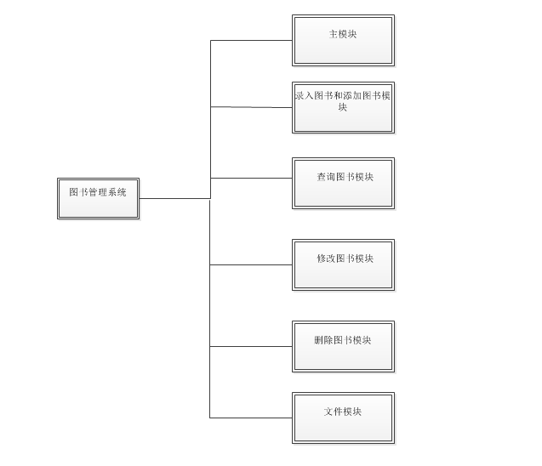
图14.1 系统结构图

Slide 5
14.3 主模块
在主模块中定义了系统中使用的关键数据，比如描述图书信息的数据：编号，图书名、作者名、出版社等。
主模块中调用其它子模块实现了系统的功能。

Slide 6
14.3 主模块
通过结构体可以实现对图书信息的管理，定义结
构体如下：
/******************图书结构体*****************/
struct book{
int num; /*图书编号*/
char bookname[50]; /*图书名*/
char writername[20]; /*作者名*/
char press[50]; /*出版社*/
char sort[50]; /*种类*/
char time[50]; /*出版时间*/
float price; /*价格*/
struct book *next; /*下一个节点*/
};

Slide 7
14.4 录入数据模块
录入数据模块主要实现了对图书信息的添加，并形成链表。将用户输入的图书信息存储在链表中，然后返回表头，存储起来。

Slide 8
14.5 修改图书模块
修改图书模块是对存储在文件中的指定图书信息进行修改。该模块的功能由modifybookinfo函数来完成。
在modifybookinfo函数中，首先由用户指定图书编号，并根据编号来查找图书，在查找到图书后，再选择要更改指定图书的哪项信息，最后输入新信息并进行保存。

Slide 9
14.6 查询图书模块
查询图书模块用来查询图书的详细信息，根据已知的图书的一些相关信息，如编号、图书名、图书类别等来进行查询。
在查询图书模块中又包含了几个小模块，根据用户的选择进行调用。

Slide 10
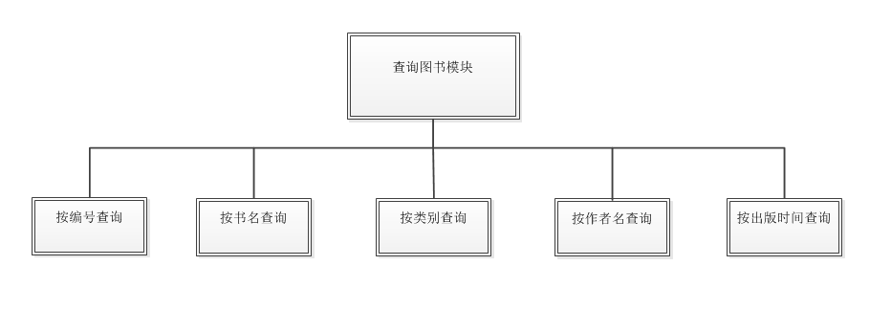
图14.2 查询图书模块结构

Slide 11
14.7 删除图书模块
删除图书模块可用来删除指定的图书。在用户输入要删除的图书编号后，该模块从文件中读取所有的图书信息，与要删除的图书编号对比直至找到相同的图书编号，找到该编号所在的结点将其从链表中删除，将删除结点后的链表信息重新写入文件中。

Slide 12
14.8 文件模块
文件模块用来读取和存储图书信息。在程序运行时，图书信息是存放在链表中的，通过文件模块中的fprint()函数可以将链表中存放的图书信息写入到文件中，而当程序运行过程中需要图书信息时，就从文件中加载这些信息并重新存入链表中。

Slide 13
14.9 图书管理系统使用说明
图书管理系统的开始界面如图20.3所示。用户可以通过数字按键来实现功能菜单的选择， 0-6每个数字各代表一项主要功能，如果按下数字键0，则会退出系统。

Slide 14
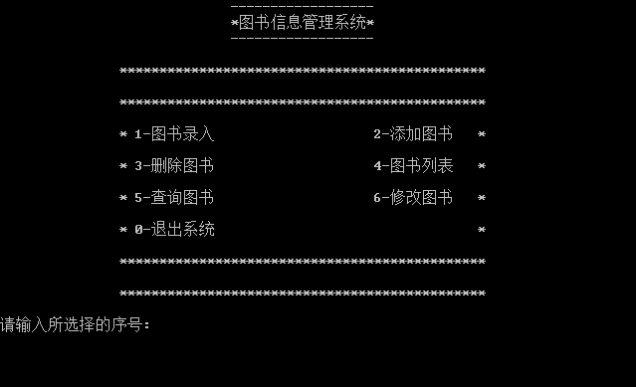
图14.3 图书管理系统开始界面

Slide 15
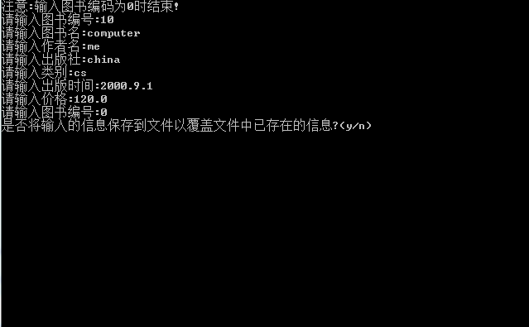
（1）图书录入

Slide 16
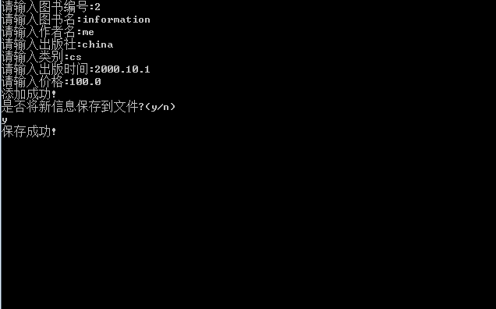
（2）添加图书

Slide 17
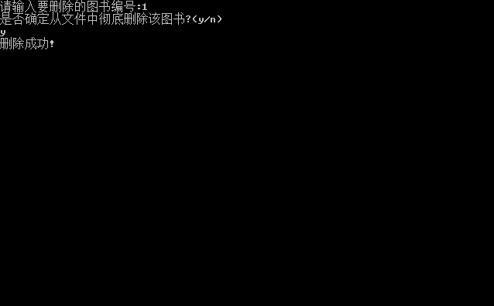
（3）删除图书

Slide 18
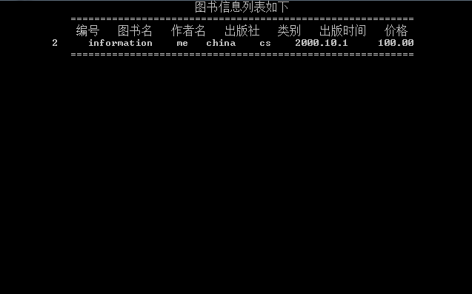
（4）图书列表

Slide 19
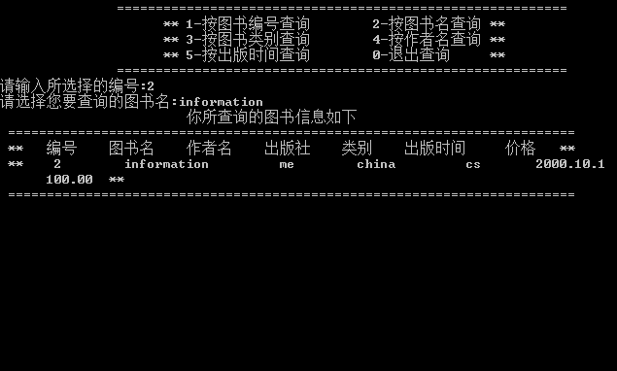
（5）查询图书

Slide 20
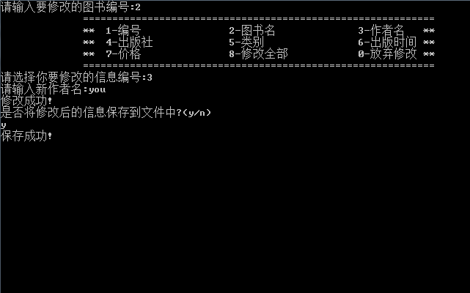
（6）修改图书

Slide 21
14.10 本章小结
本章实现了一个图书管理系统，该图书管理系统共包含六个模块，分别是：主模块、录入数据模块、修改图书模块、查询图书模块、删除图书模块以及文件模块。

